Slide 1
6.5 HQL的基本使用
大数据库系统

Slide 2
6.5 HQL的基本使用
主要内容
1、基本查询
全表查询与特定列查询（select…from）
列别名
算术运算
limit语句
where语句
比较运算（between/in/is NULL）、逻辑运算
聚合函数
LIKE

Slide 3
6.5 HQL的基本使用
主要内容
2、分组查询
Group By 语句
Having语句
3、连接（Join on语句）
内连接、左连接、右连接、全连接、多表连接
4、排序

Slide 4
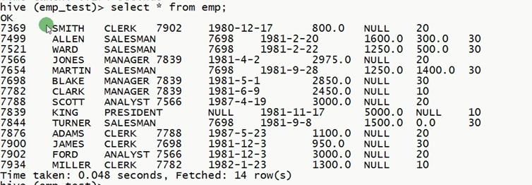
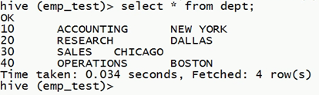
基本查询
本节课用到的两张表：

Slide 5
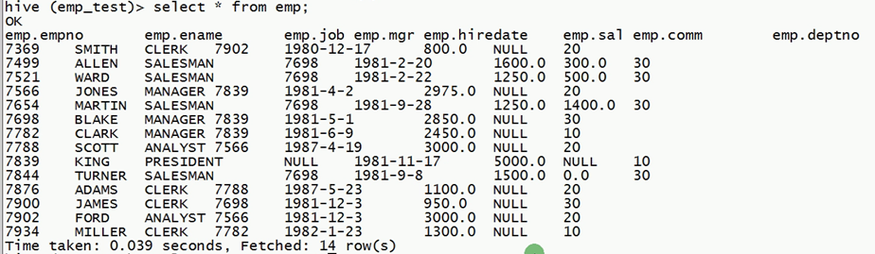
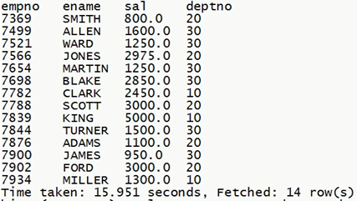
基本查询
全表查询与特定列查询（select…from）
全表查询: select * from emp;
特定列查询:select empno, ename,sal,deptno from emp;

Slide 6
基本查询
几个注意点：
（1）SQL 语言大小写不敏感
（2）SQL 可以写在一行或者多行
（3）关键字不能被缩写也不能分行
（4）各子句一般要分行写
（5）使用缩进提高语句的可读性

Slide 7
基本查询
指定列别名
查询名称和部门
select ename AS name, deptno dn from emp;
1）重命名一个列
2）便于计算
3）紧跟列名，也可以在列名和别名之间加入关键字‘AS’

Slide 8
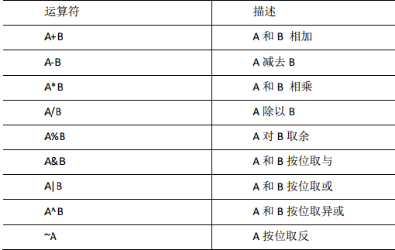
基本查询
算术运算符
select后的字段可以使用算术运算符
例：查询出所有员工的薪水后加 1 显示。
select sal +1 from emp;

Slide 9
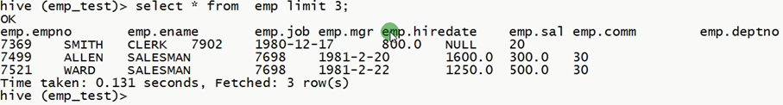
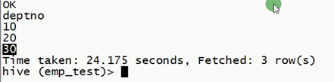
基本查询
Where、limit、distinct语句
1、查询部门编号是30的员工
select * from emp where deptno='30';
2、Limit用于限制返回的行数，例：查看前3条记录
select * from emp limit 3;
3、去重语句distinct，例：查询当前有哪些部门
select distinct deptno from emp;

Slide 10
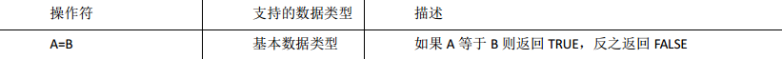
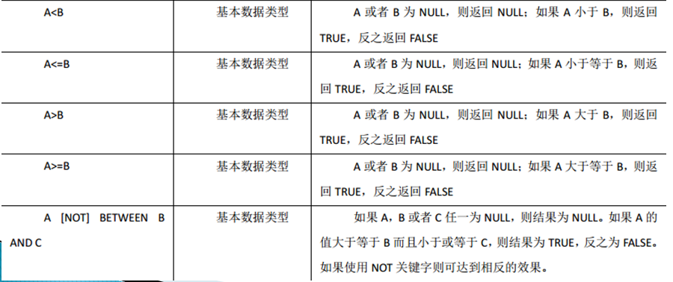
比较运算符（Between/In/ Is Null等）
下表中描述了比较运算符，这些操作符可以用于WHERE、JOIN…ON 和 HAVING 语句中

Slide 11
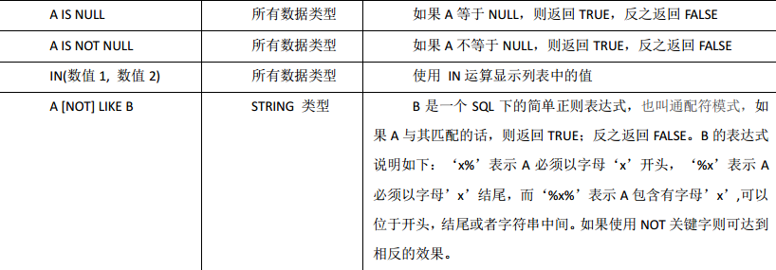
基本查询
下表中描述了谓词操作符，这些操作符同样可以用于WHERE JOIN…ON 和 HAVING 语句中

Slide 12
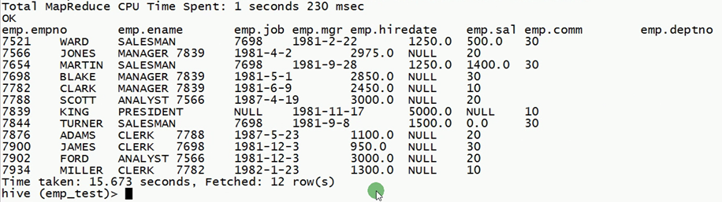
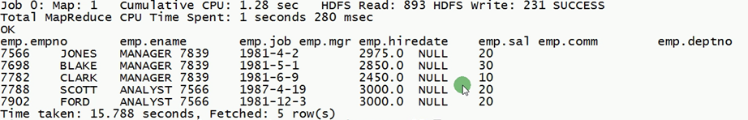
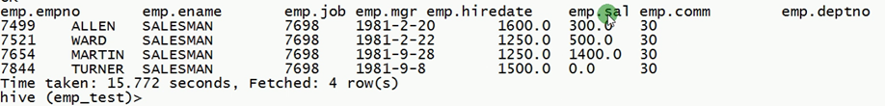
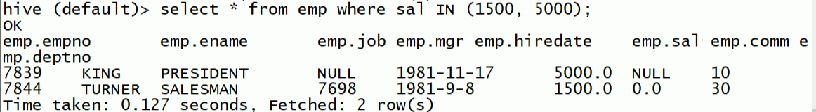
4、查询员工编号大于7500：select * from emp where empno>7500;
5、查询薪资在2000到3000之间：select * from emp where sal between 2000 and 3000;
6、查询奖金不为空的员工：select * from emp where comm is not null;
7、查询工资是 1500 或 5000 的员工信息：select * from emp where sal IN (1500, 5000);

Slide 13
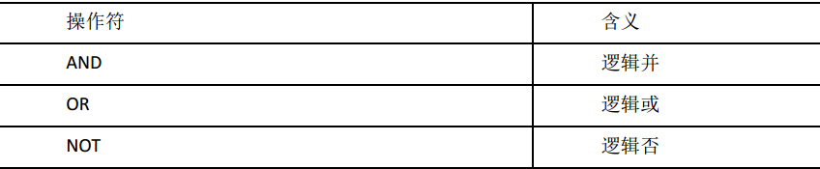
基本查询
逻辑运算符（And/Or/Not）

Slide 14
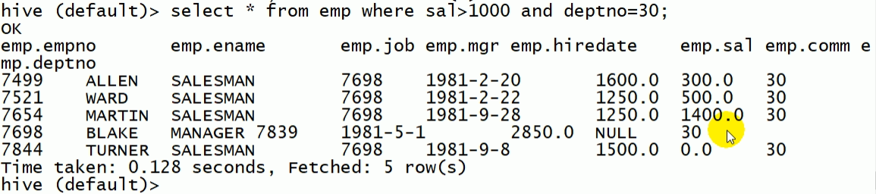
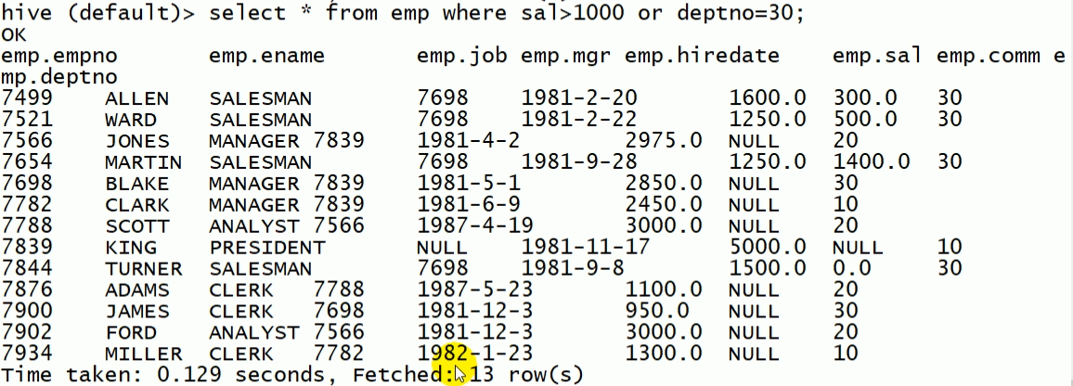
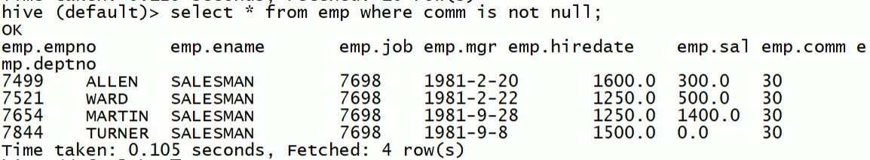
1、查询薪水大于 1000，部门是 30
hive (default)> select * from emp where sal>1000 and deptno=30;
2、查询薪水大于 1000，或者部门是 30
hive (default)> select * from emp where sal>1000 or deptno=30;
3、查询除了 10 部门和 20 部门以外的员工信息
hive (default)> select * from emp where deptno not IN(10, 20);

Slide 15
基本查询
常用聚合函数
select后的字段可以使用一些常用函数进行计算
1）求总行数（count），求指定列的非NULL行数count(column)
hive (default)> select count(*) cnt from emp;
2）求工资的最大值（max）
hive (default)> select max(sal) max_sal from emp;
3）求工资的最小值（min）
hive (default)> select min(sal) min_sal from emp;
4）求工资的总和（sum）
hive (default)> select sum(sal) sum_sal from emp;
5）求工资的平均值（avg）
hive (default)> select avg(sal) avg_sal from emp;

Slide 16
基本查询
count(1)、 count(列名)与 count(*)
count(1) and count(*)：都是求表的总行数count(*)包括了所有的列，相当于求记录总行数，在统计结果的时候，不会忽略NULL
count(列名) 会统计该列字段记录个数，会忽略字段为null 的情况，即不统计字段为null 的记录

Slide 17

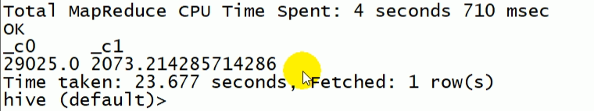
1、查看emp里有多少条数据：
select count(*) cnt from emp;
2、 求emp里最高工资：
select max(sal) max_sal from emp;
3、求emp里工资总和与平均工资：
select sum(sal), avg(sal) from emp;

Slide 18
基本查询
LIKE语句
使用 LIKE 运算选择类似的值
选择条件可以包含字符或数字:
% 代表零个或多个字符(任意个字符)。
_ 代表一个字符。

Slide 19
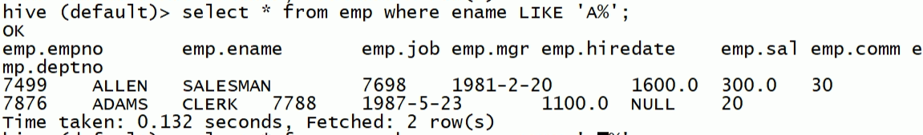
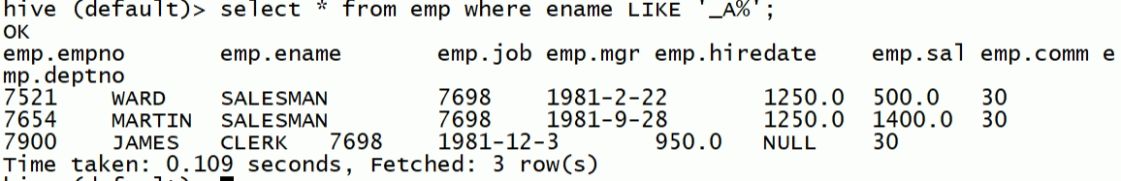
1、查找名字以 A 开头的员工信息
hive (default)> select * from emp where ename LIKE 'A%';
2、查找名字中第二个字母为 A 的员工信息
hive (default)> select * from emp where ename LIKE '_A%';

Slide 20
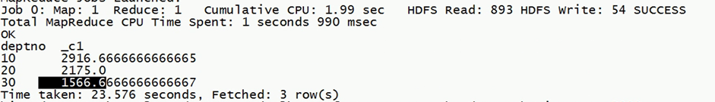
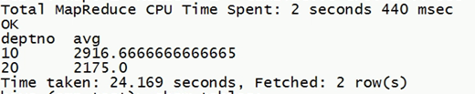
分组查询
Group By，having 语句
GROUP BY 语句通常会和聚合函数一起使用，按照一个或者多个列队结果进行分组，对每个组执行聚合操作。
having 只用于 group by 分组统计语句
1、求每个部门的平均工资
select deptno,avg(sal) from emp group by deptno;
2、求部门平均工资大于2000的部门以及平均工资
select deptno,avg(sal) avg from emp group by deptno having avg >2000;

Slide 21
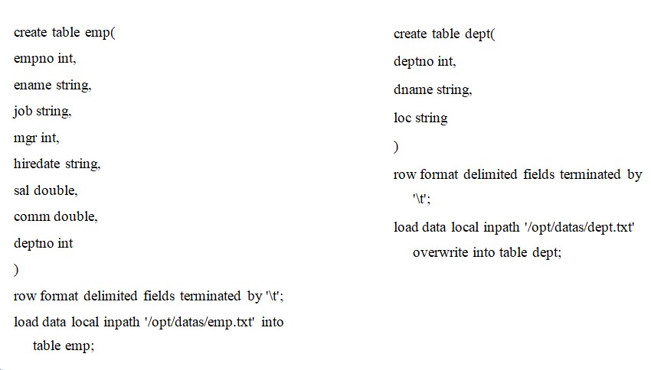
连接（Join on语句）
两张表，均有deptno作为外键

Slide 22
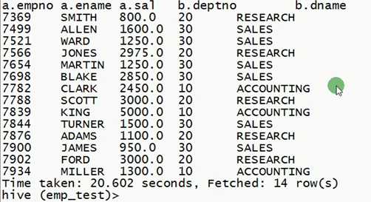
连接（Join on语句）
Join语句
等值join（inner join）可以将两张表都有的字段进行连接
select a.empno,a.ename,a.sal,b.deptno,b.dname from emp a inner join dept b on a.deptno=b.deptno;
给表定义别名，增加可读性

Slide 23
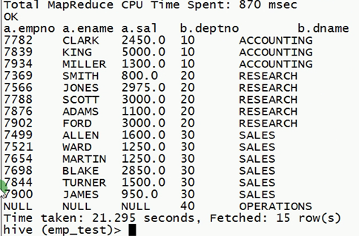
Join语句
left join：左表的字段为基准
select a.empno,a.ename,a.sal,b.deptno,b.dname from emp a left join dept b on a.deptno=b.deptno;
right join：以右表的字段为基准
select a.empno,a.ename,a.sal,b.deptno,b.dname from emp a right join dept b on a.deptno=b.deptno;
Dept表中有40这个部门而emp表没有人在40这个部门里

Slide 24
连接（Join on语句）

Slide 25
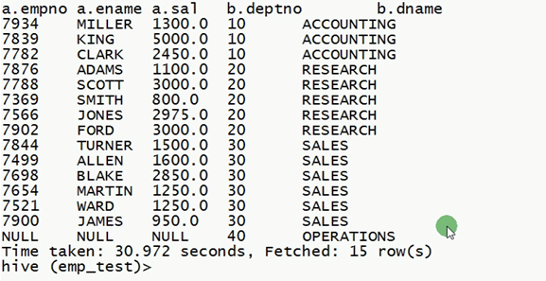
Join语句
full join：以两张表中所有的字段为基准
select a.empno,a.ename,a.sal,b.deptno,b.dname from emp a full join dept b on a.deptno=b.deptno;

Slide 26
连接（Join on语句）
Join语句
多表连接，连接多张表，但连接 n 个表，至少需要 n-1 个连接条件。例如：连接三个表，至少需要两个连接条件。

Slide 27
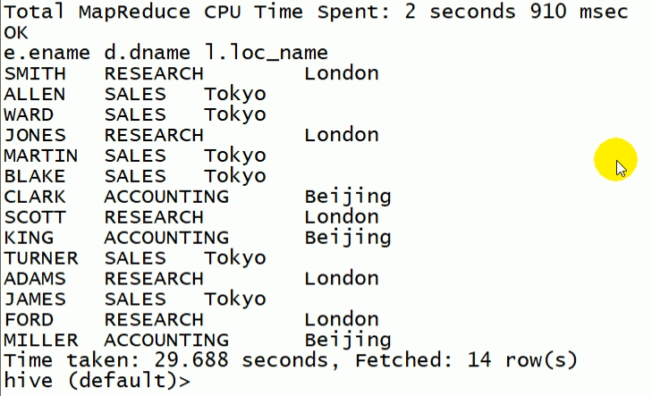
连接（Join on语句）
Join语句
多表连接查询：查询员工姓名（来自emp表）、部门名称（来自dept表）、以及部门所在城市名称（来自location表）
hive (default)>SELECT e.ename, d.dname, l.loc_name
FROM emp e
JOIN dept d
ON d.deptno = e.deptno
JOIN location l
ON d.loc = l.loc;

Slide 28
连接（Join on语句）
对多表连接的说明
hive (default)>SELECT e.ename, d.dname, l.loc_name
FROM emp e
JOIN dept d
ON d.deptno = e.deptno
JOIN location l
ON d.loc = l. loc_name;
大多数情况下， Hive 会对每对 JOIN 连接对象启动一个 MapReduce 任务，即首先启动一个 MapReduce job 对表 e 和表 d 进行连接操作，然后会再启动一个 MapReduce job 将第一个 MapReduce job 的输出和表 l进行连接操作。
为什么不是表 d 和表 l 先进行连接操作呢？这是因为 Hive 总是按照从左到右的顺序执行的

Slide 29
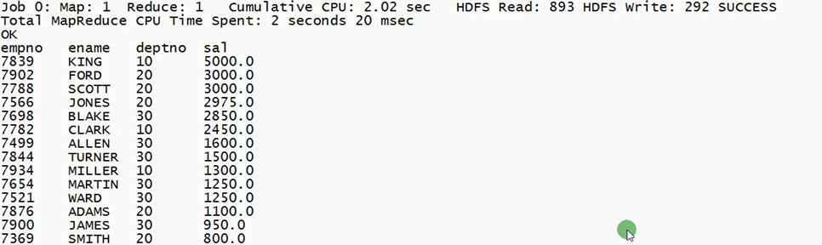
排序
全局排序order by
只使用一个reducer，对某一列进行全局排序
ASC（ascend）: 升序（默认）
DESC（descend）: 降序
注意：应放在 SELECT 语句的结尾，效率较低，海量数据不能只靠1个reduce排序
例：select empno,ename,deptno,sal from emp order by sal desc;

Slide 30
排序
内部排序Sort By
每个 Reducer 内部排序（Sort By）
对于大规模的数据集 order by 的效率非常低。
在很多情况下，并不需要全局排序，此时可以使用 sort by
Sort by 为每个 reducer 产生一个排序文件，每个 reducer内部进行排序，如果只有一个reducer，等同于order by；大于1个reducer的话对全局结果集来说不是排序

Slide 31
排序
首先，需要设置reducer的数目（以下设置2个）
set mapreduce.job.reduces=2
set mapreduce.job.reduces查看目前启动多少个reduce
执行语句：
insert overwrite local directory '/opt/datas/sort' select empno,ename,deptno,sal from emp sort by sal desc;
由于我们设置了两个reduce，因此，如果使用insert overwrite local directory 指令导出数据的话，就会有两个数据文件，并且这两个数据文件内的数据是排序的。如果只有一个reducer，等同于order by；

Slide 32
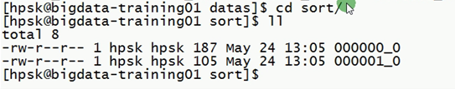
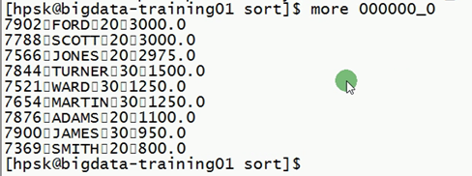
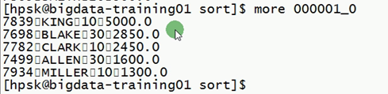
1、执行后在‘/opt/datas/sort/目录下可以看到两个数据文件
2、分别使用more命令查看这两个数据文件
从结果可以看出这两个数据文件均按照降序排列
问：为什么按照这样划分呢？如何指定哪些数据划分给哪个reduce呢？
答：随机划分
distribute by

Slide 33
排序
分区排序distribute by
distribute by：对数据按照某个字段进行分区，交给不同的reduce进行处理
注意：
1、 distribute by 的分区规则是根据分区字段的 hash 码与 reducer 的个数进行模除后，余数相同的分到一个区。
2、 Hive 要求 DISTRIBUTE BY 语句要写在 SORT BY 语句之前。
例：先按照员工号分区，再按薪资降序
insert overwrite local directory '/opt/datas/distribute' select empno,ename,deptno,sal from emp distribute by empno sort by sal desc;

Slide 34

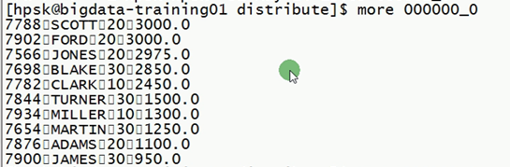

1、执行后在‘/opt/datas/distribute/目录下可以看到两个数据文件
2、分别使用more命令查看这两个数据文件
从结果可以看出这两个数据文件均按照降序排列，但原先7521号员工到了000001_0中
Empno/2取余数分配reducer，正好奇偶划分
问：如果指定了多个reducer，如果还用order by语句排序，会是什么结果呢？

Slide 35
排序
问：如果指定了多个reduce，如果还用order by语句排序，会是什么结果呢？
输入代码：
set mapreduce.job.reduces=2;
insert overwrite local directory '/opt/datas/order' select empno,ename,deptno,sal from emp order by sal desc;
可以看出，即使设置多个reduce，也只启动一个reduce

Slide 36
总结
1、基本查询
全表查询与特定列查询（select…from）
列别名（as）
算术运算
Where、limit、 distinct语句
比较运算（between/in/is NULL 等）、逻辑运算（and、or、not）
LIKE
常用聚合函数（ count、max、min、sum、avg ）
2、分组
Group By 语句
Having语句
3、连接（Join on语句）
内连接、左连接、有连接、全连接、多表连接
4、排序
order by、sort by、 distribute by 、定义reduce数量

Slide 37
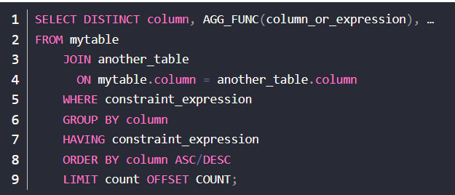
总结
SQL语句书写顺序和执行优先级
书写顺序：
select、form、where、group by、having、order by、limit

Slide 38
总结
SQL语句书写顺序和执行优先级
SQL语句执行顺序
join、from、where、group by、having、select、order by、limit

